Slide 1
Разработка виртуального стенда для эмуляции музыкальных инструментов методом аддитивного цифрового синтеза
Государственное бюджетное общеобразовательное учреждение города Москвы «Школа № 1561»
Открытая городская научно-практическая конференция «Инженеры будущего»
Участники: ученики 10 «Т» класса ГБОУ Школы № 1561
Гущин Денис Константинович и Селезнёв Филипп Александрович
Руководитель: Гущин Константин Аркадьевич
Москва, 2025
Слайд <номер>

Slide 2
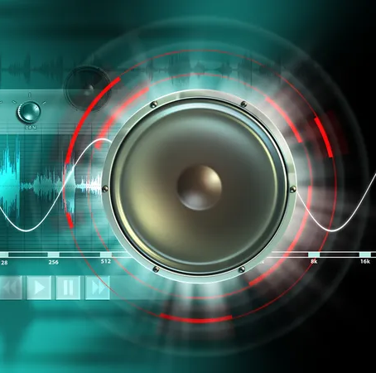
Актуальность темы
В наше время очень важно привлечь внимание пользователя. В этом может помочь не только визуальная составляющая продукта, но и грамотно примененный звук (будь то джингл, простая песня или захватывающий эмбиент).
Слайд <номер>

Slide 3
Проблема
Однако огромное количество действующих и даже будущих IT-специалистов слабо разбираются в теме извлечения цифрового звука.
Это может привести к лишним затратам времени и/или денег.
Слайд <номер>

Slide 4
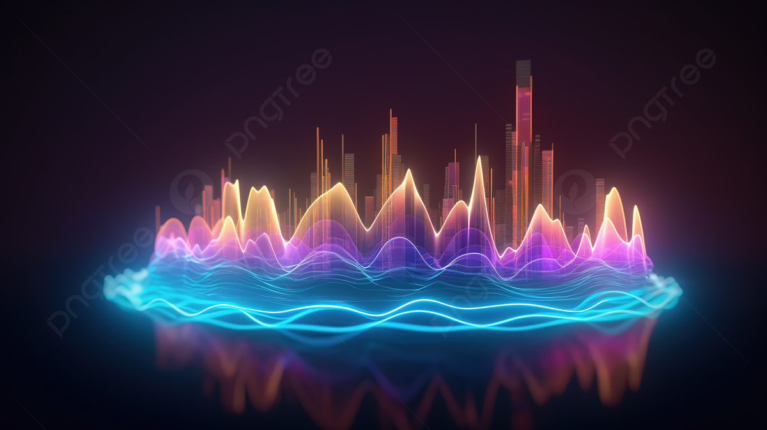
Наше участие
Именно тогда наша программа и вступает в действие. Те, кто хочет разобраться, как именно звук создается и обрабатывается в компьютере, смогут на практике понять основные принципы создания и обработки цифрового звука, а также установить межпредметные связи (информатика-физика-математика-музыка).
Слайд <номер>

Slide 5
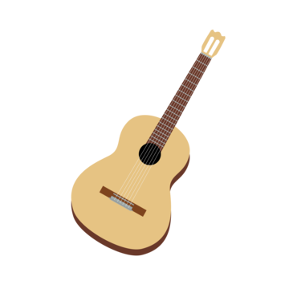
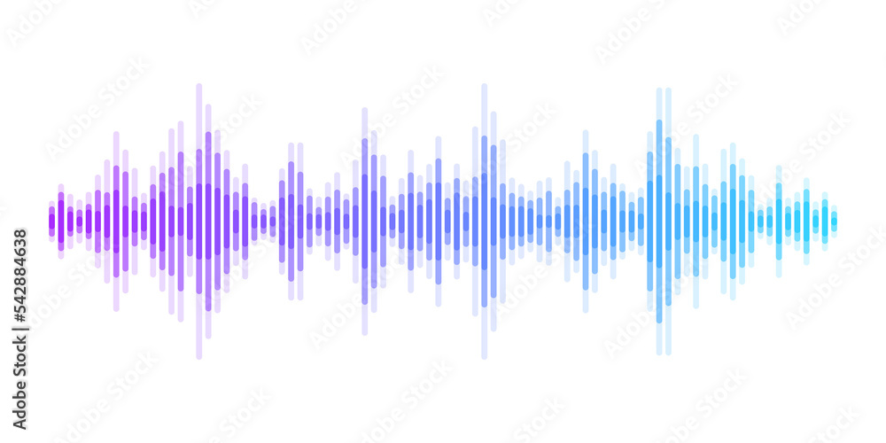
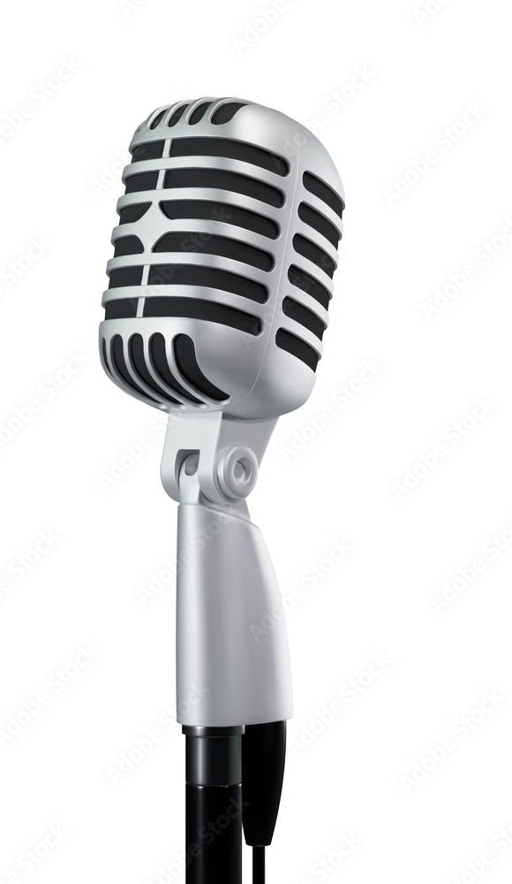
Предметная область: звук и сигнал
Прежде всего, звук – это физическое явление, представляющее собой распространение упругих волн в газообразной, жидкой или твердой среде. *Электромагнитный датчик -- микрофон, преобразует давление воздуха вблизи мембраны в электрический сигнал, значение амплитуды которого пропорционально величине звукового давления.
Слайд <номер>

Slide 6
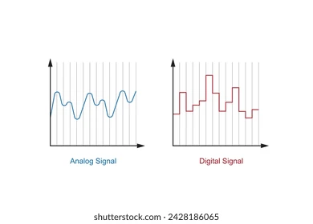
Предметная область: звук и сигнал
Такой сигнал, называемый аналоговым представлением звука, может обрабатываться и преобразовываться обратно в звуковые колебания при помощи соответствующего оборудования (усилители, колонки, эквалайзеры и т. п.).
Слайд <номер>

Slide 7
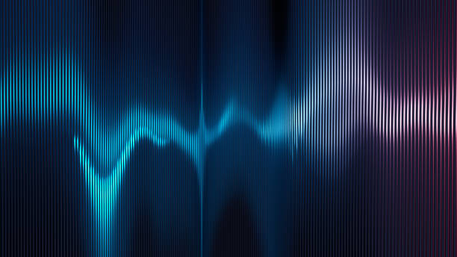
Цель
Наша цель — создать виртуальный лабораторный стенд, который позволит пользователю разобраться в теме обработки компьютерного звука и понять, как построить собственный, уникальный звук.
Слайд <номер>

Slide 8
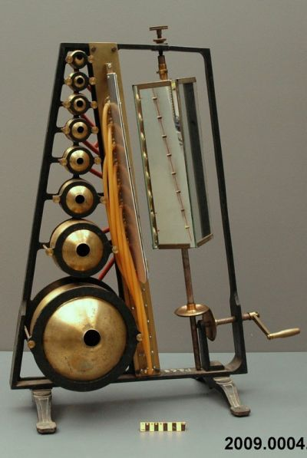
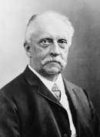
Опыты Гельмгольца
Немецкий физик Герман Гельмгольц опытным путём установил, что звук музыкальных инструментов представляет собой сочетание звуковых колебаний определенной частоты, называемых основным тоном, и его гармоник – колебаний, чья частота превышает частоту основного тона в целое число раз.
На фото: Г. Гельмгольц и его опыт с набором резонаторов. Реагируя на звук скрипки, начинают звучать резонаторы, соответствующие основному тону и ряду гармоник.
Слайд <номер>

Slide 9
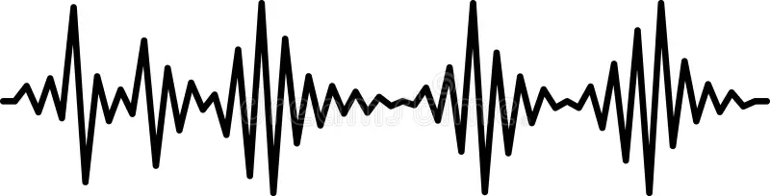
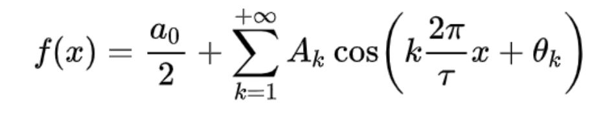
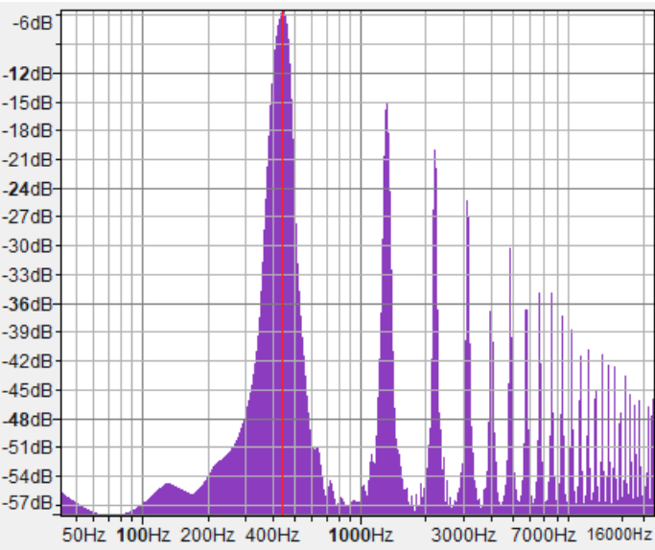
Жан-Батист Фурье и очень сложная математика
Французским математиком Жаном-Батистом Фурье было доказано, что периодический сигнал сложной формы (каковым и является музыкальный звук) можно представить в виде суммы нескольких обычных синусоид. Такое преобразование называется разложением в ряд Фурье.
На нижнем графике показан спектр прямоугольного сигнала. Видно, что в нём очень много гармоник. И звучит он резко, как пила.
Слайд <номер>

Slide 10
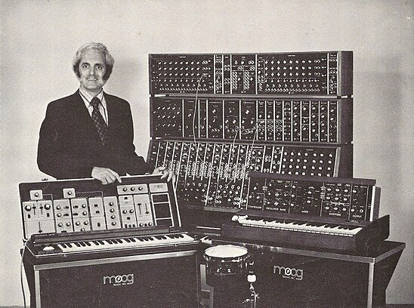
Но можно и наоборот...
Если взять несколько генераторов синусоидального сигнала, то путём настройки их частоты, фазы и амплитуды можно “сложить” из отдельных составляющих музыкальный звук с желаемыми тембровыми характеристиками.
На фото: американский инженер Роберт Муг и разработанные им синтезаторы.
Слайд <номер>

Slide 11
Поподробнее
Такой способ создания звука называется аддитивным синтезом (от слова addition – сложение). Он лежит в основе устройства электронных музыкальных синтезаторов, появившихся в 60-е годы 20 века.
Слайд <номер>

Slide 12
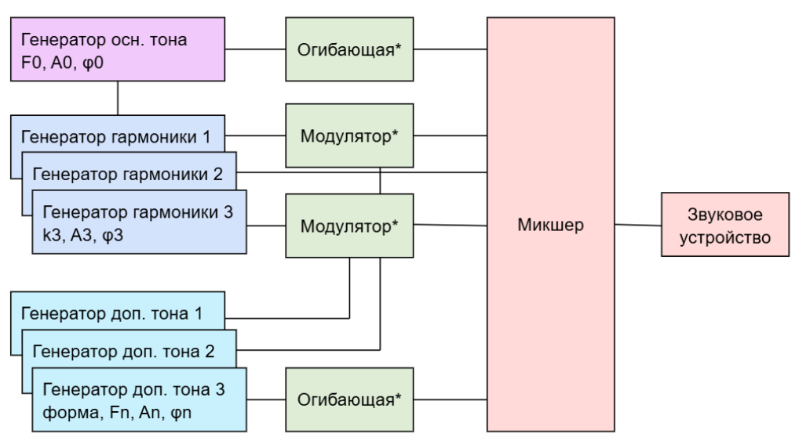
Схема устройства аддитивного синтеза
Устройство аддитивного синтеза состоит из необходимого числа генераторов, создающих основные тоны, гармоники и негармонические призвуки.
Слайд <номер>

Slide 13
*
Эффекты огибающей отвечают за плавное изменение амплитуды, а модуляторы — за изменение амплитуды и фазы под действием управляющего сигнала. Полученные сигналы суммируются микшером и отправляются на устройство воспроизведения звука.
Слайд <номер>

Slide 14
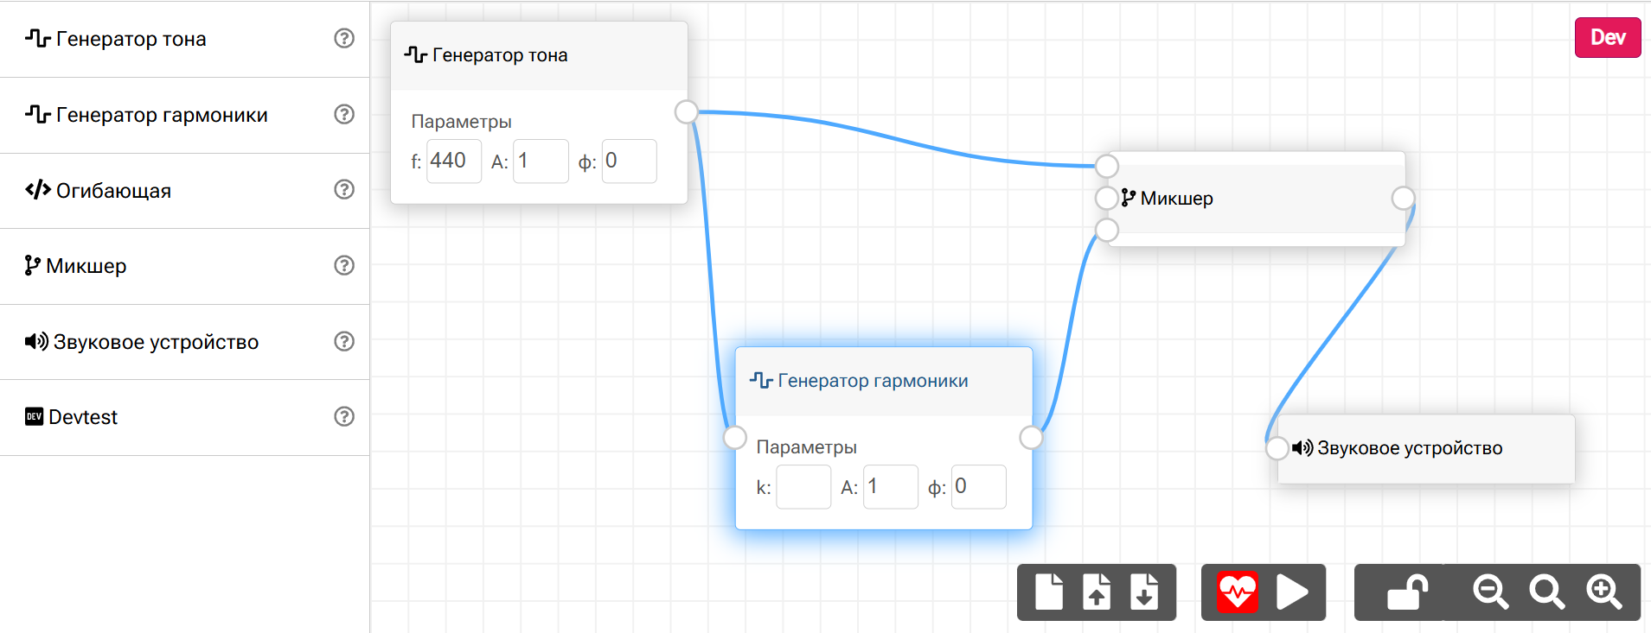
Наш виртуальный синтезатор
Выполненное нами решение представляет собой виртуальный лабораторный стенд для демонстрации принципа аддитивного синтеза звука. Учащийся добавляет в рабочую зону элементы звуковой установки (генераторы тона, генераторы гармоник, эффекты, микшеры), перетаскивая их из палитры элементов. Затем они соединяются виртуальными кабелями.
По нажатию кнопки воспроизведения звука выполняется его синтез и воспроизведение через звуковое устройство компьютера.
Слайд <номер>

Slide 15
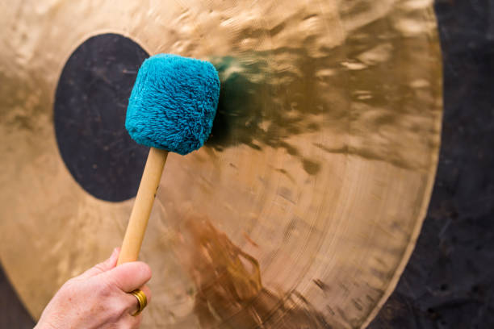
Демонстрация работы
Выбирая различные конфигурации установки и изменяя параметры её элементов, пользователь может на практике понять связь спектрального состава звука с воспринимаемым на слух тембром, влияние огибающей на восприятие звука, механизм вибрато и т. д.
Программа позволяет сохранить синтезированный звук в файле формата .wav, а также сохранять и загружать готовые конфигурации лабораторного стенда (набор устройств и их соединения). Сейчас мы покажем вам стенд для имитации звука гонга и продемонстрируем его звучание.
Слайд <номер>

Slide 16
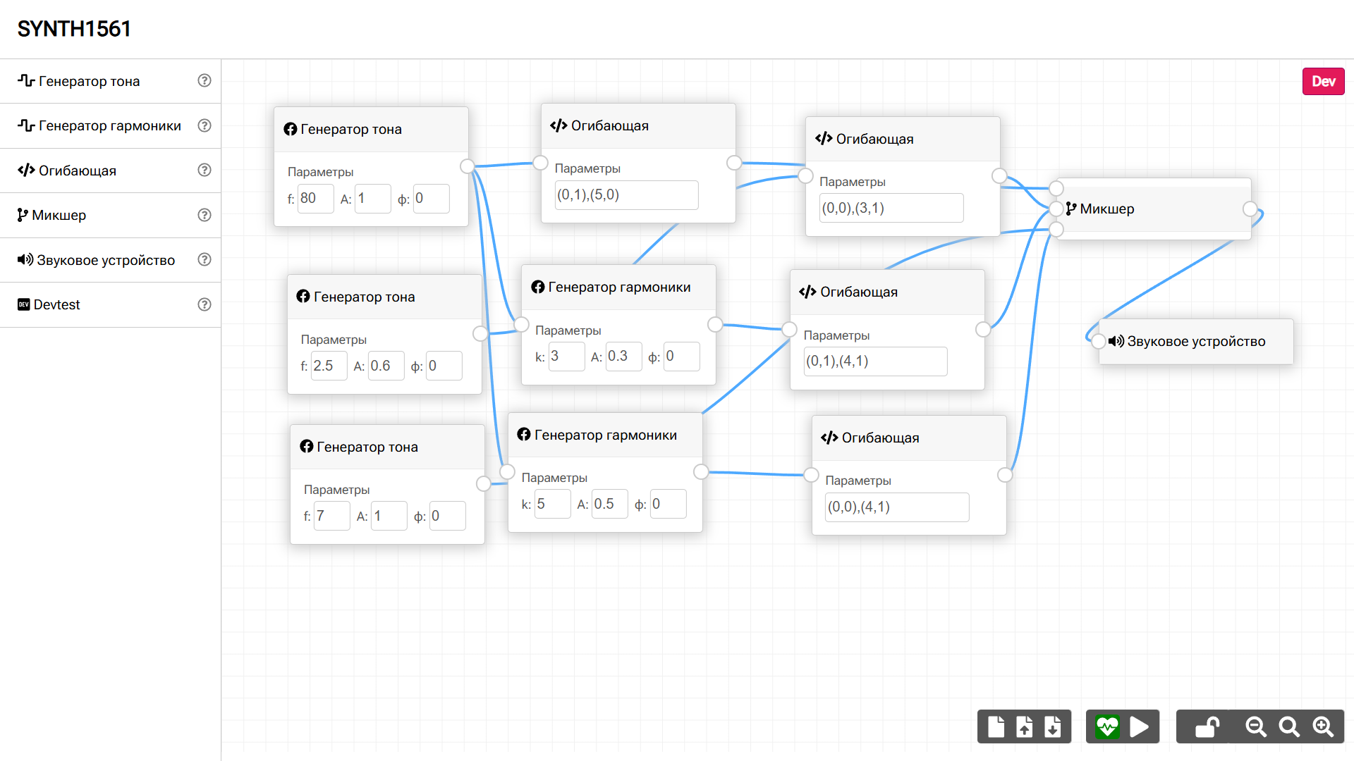
Слайд <номер>
Сейчас на экране такой интерфейс:

Slide 17
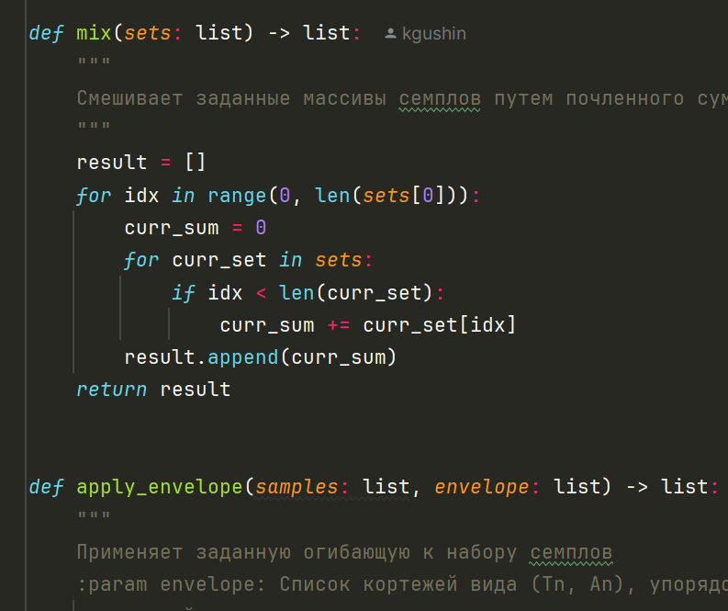
Используемые технологии
С точки зрения архитектуры программа делится на бэкенд (модуль, осуществляющий расчёты и воспроизведение звука) и фронтенд (модуль, реализующий интерфейс пользователя). Бэкенд написан на языке Python 3.13, а фронтенд на JavaScript+HTML+CSS с использованием библиотеки Drawflow. Объем программы около 800 строк.
Слайд <номер>

Slide 18

Применение
Программа может использоваться в качестве виртуального лабораторного стенда на уроках физики при изучении темы “Звук”, а также в курсах информатики и программирования для практического изучения темы компьютерной обработки звука.
Слайд <номер>

Slide 19
*
В профильном математическом классе он может быть использован для демонстрации практического применения математических методов обработки сигналов, изучаемых в курсах высшей математики в ВУЗах (разложение в ряд Фурье, дискретное преобразование Фурье).
Слайд <номер>

Slide 20


Спасибо за внимание!
Слайд <номер>

